Slide 1
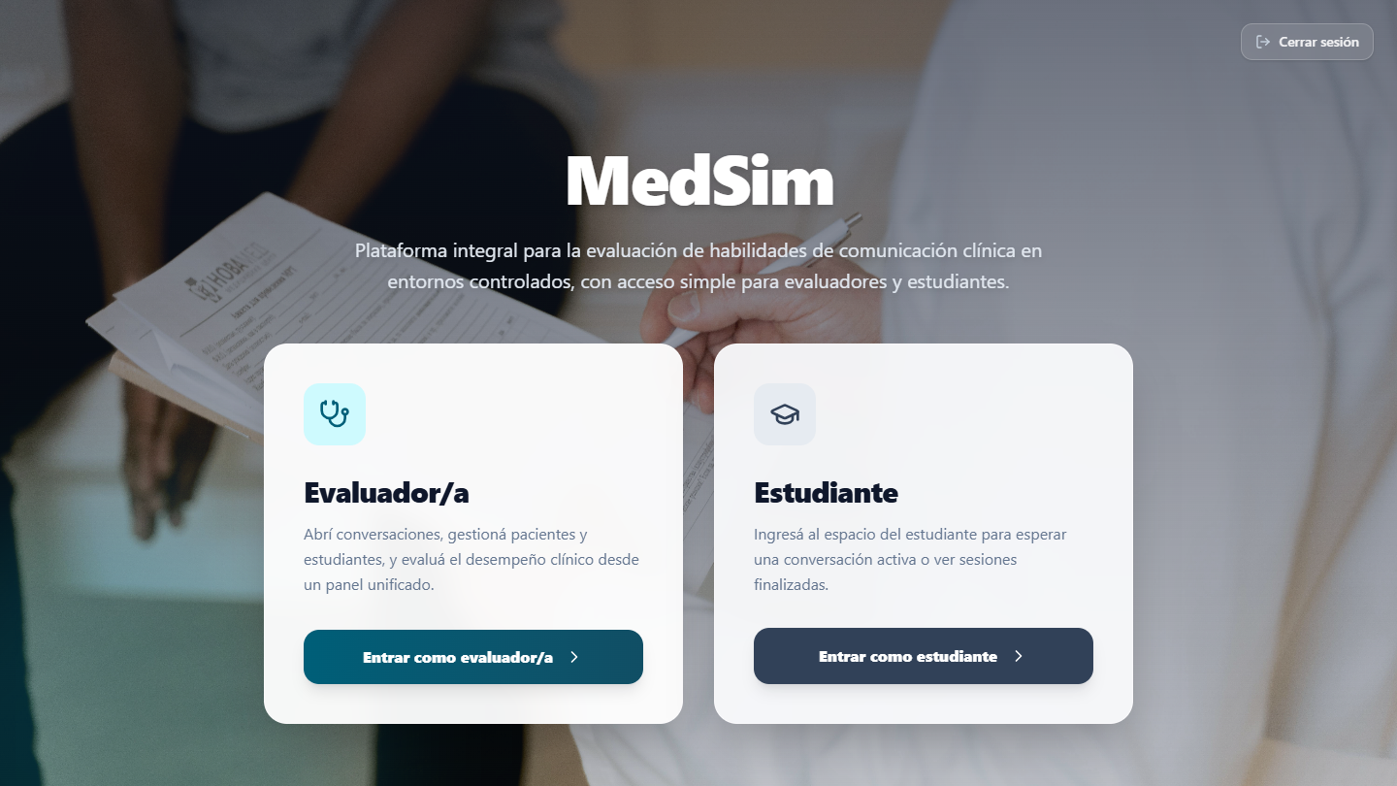
MedSim · Manual de usuario
Capacitación docente en dos encuentros de 120 minutos. La pantalla inicial separa el acceso del evaluador y del estudiante.
01 / 18
Notes:
Captura de la aplicación MedSim local. Los nombres, legajos, identificadores y mensajes de ejemplo se anonimizaron para la capacitación.

Slide 2
Encuentro 1 · Fundamentos y experiencia del estudiante
Objetivo: comprender el marco pedagógico y experimentar la plataforma desde el rol del alumno.
60 min · Fundamentos
60 min · Práctica
Simulación en el nivel “demuestra cómo”. Paciente virtual con lenguaje argentino y datos que surgen durante la entrevista.
Actividad 1: entrevista por texto con el caso demo.
Actividad 2: entrevista por voz con micrófono.
02 / 18
Notes:
Estructura y tiempos proporcionados por el usuario para la capacitación MedSim.

Slide 3
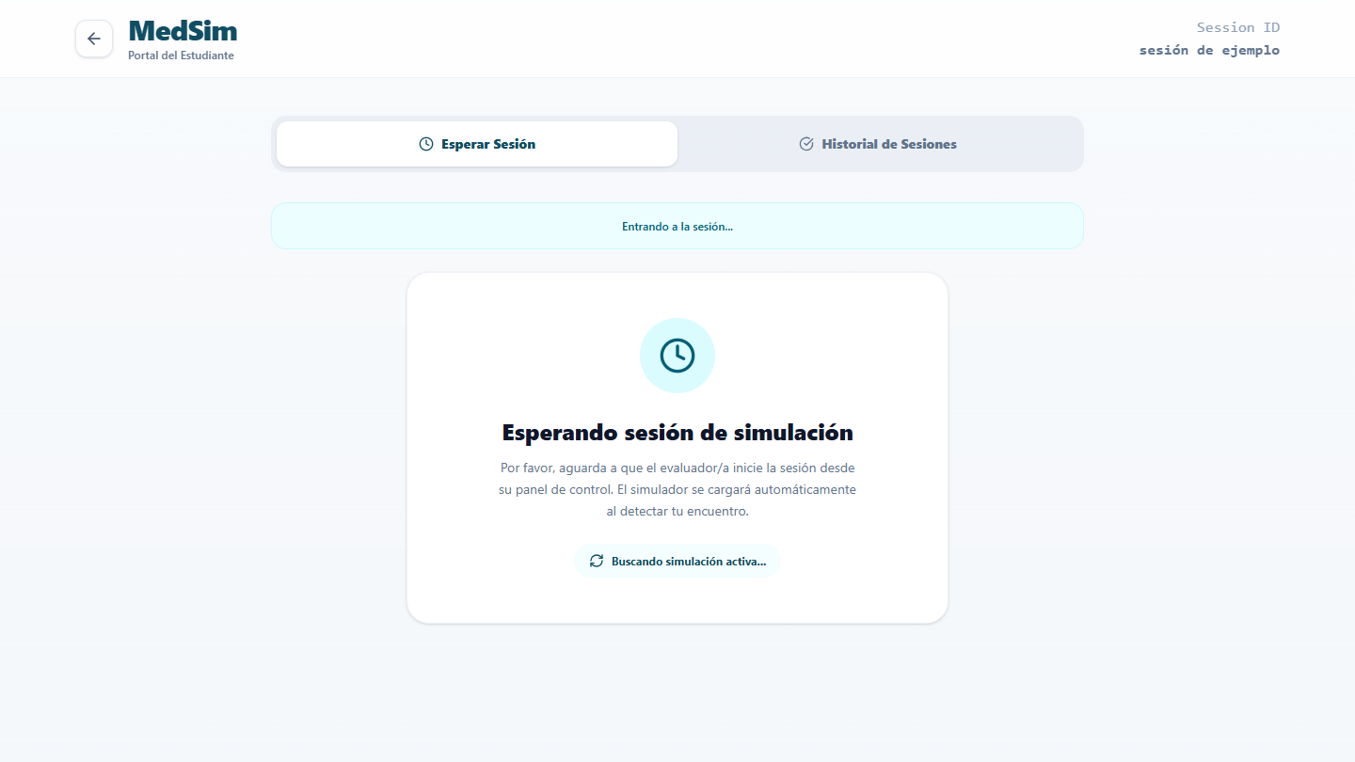
Estudiante: espera de sesión
El estudiante espera a que el evaluador inicie el encuentro; el consultorio se abre al detectar la sesión.
03 / 18
Notes:
Captura de la aplicación MedSim local. Los nombres, legajos, identificadores y mensajes de ejemplo se anonimizaron para la capacitación.

Slide 4
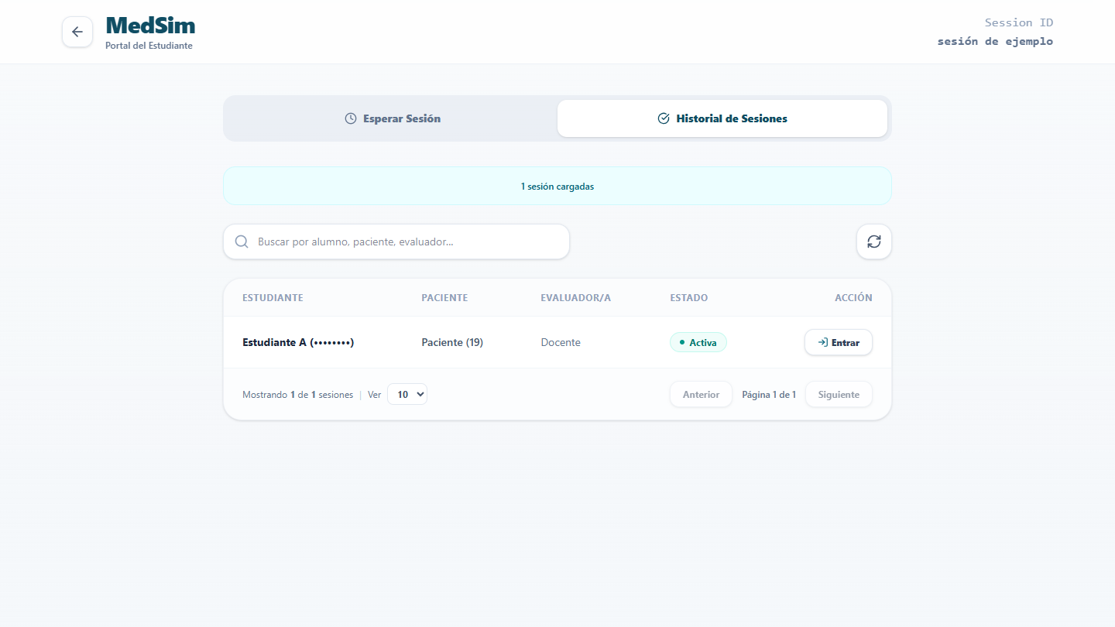
Estudiante: historial
Desde el historial se pueden consultar sesiones anteriores y entrar en una conversación activa.
04 / 18
Notes:
Captura de la aplicación MedSim local. Los nombres, legajos, identificadores y mensajes de ejemplo se anonimizaron para la capacitación.

Slide 5
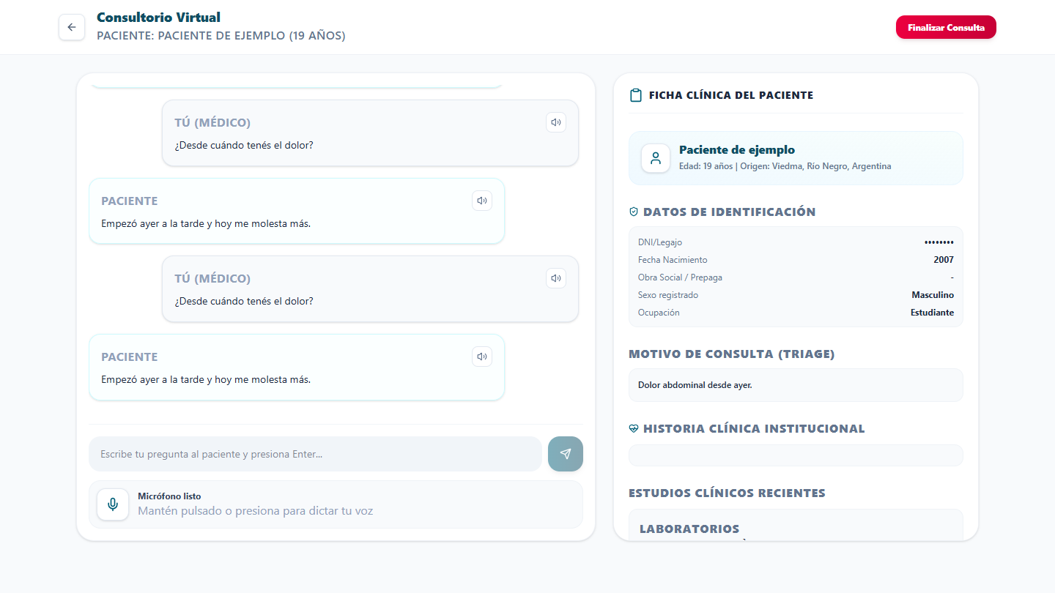
Actividad 1 · Entrevista por texto
El estudiante formula preguntas al paciente virtual. También puede usar el micrófono para la actividad de entrevista por voz.
05 / 18
Notes:
Captura de la aplicación MedSim local. Los nombres, legajos, identificadores y mensajes de ejemplo se anonimizaron para la capacitación.

Slide 6
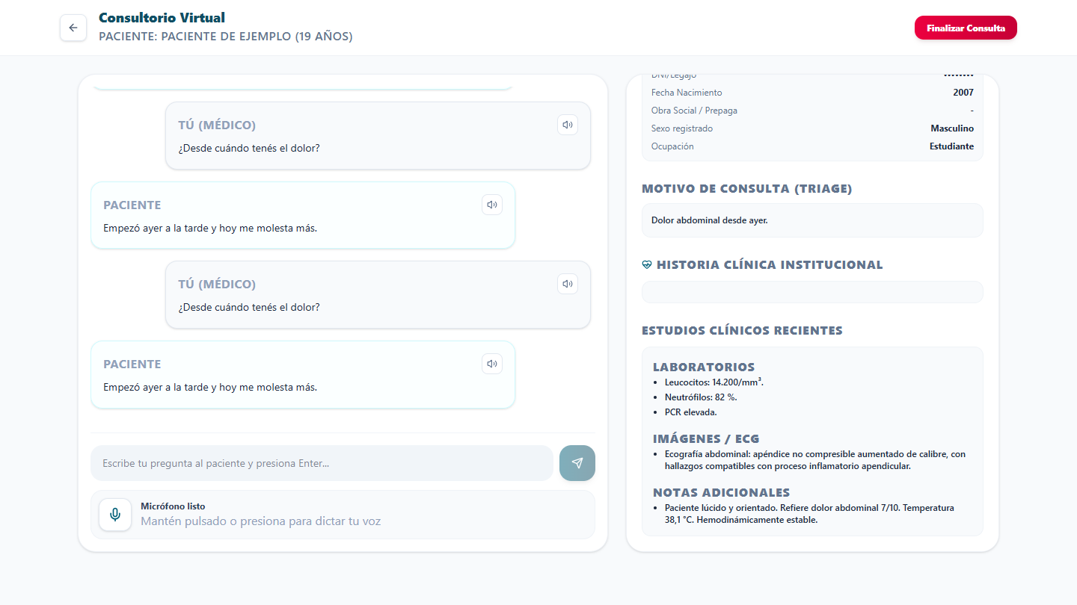
Ficha clínica del estudiante
A la derecha se ven triage, antecedentes y estudios. La resolución diagnóstica queda reservada al evaluador.
06 / 18
Notes:
Captura de la aplicación MedSim local. Los nombres, legajos, identificadores y mensajes de ejemplo se anonimizaron para la capacitación.

Slide 7
Encuentro 2 · Gestión docente y evaluación
Objetivo: gestionar casos y estudiantes, iniciar simulaciones y evaluar la comunicación clínica.
60 min · Gestión y evaluación
60 min · Práctica docente
Banco de pacientes, asignación de estudiantes, 25 ítems SEGUE y reporte PDF.
Actividad 3: diseñar un caso con información espontánea y condicional.
Actividad 4: evaluación cruzada entre compañeros.
07 / 18
Notes:
Estructura y tiempos proporcionados por el usuario para la capacitación MedSim.

Slide 8
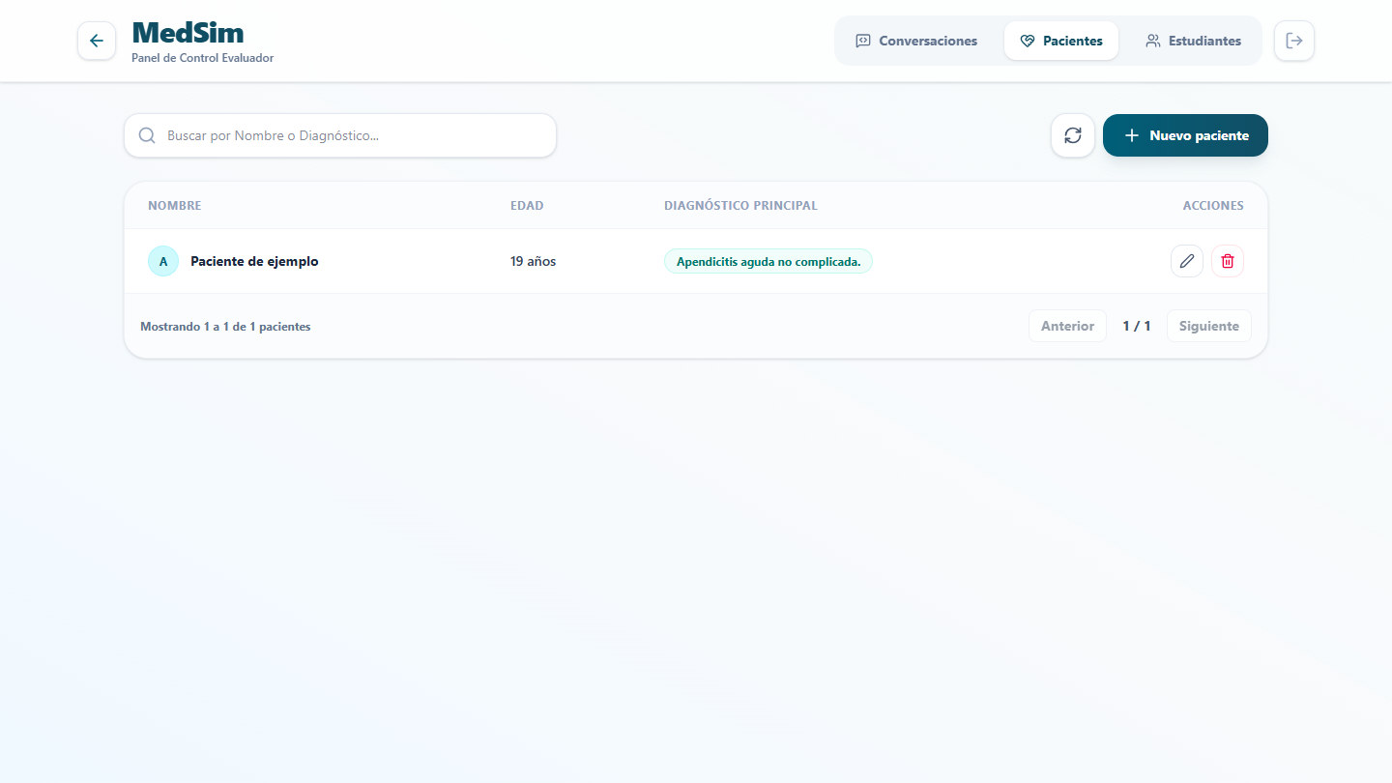
Banco de pacientes
El docente revisa los casos disponibles, edita uno existente o inicia la creación de un paciente.
08 / 18
Notes:
Captura de la aplicación MedSim local. Los nombres, legajos, identificadores y mensajes de ejemplo se anonimizaron para la capacitación.

Slide 9
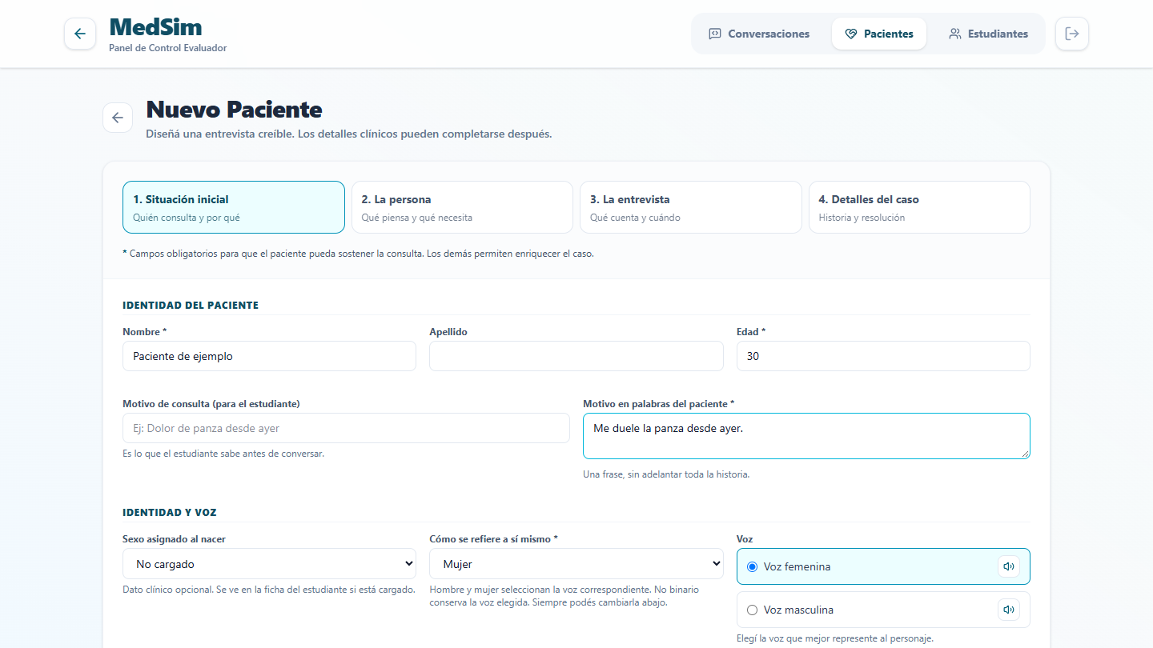
Caso: situación inicial
Cargá identidad, motivo de consulta y voz. Los campos marcados con asterisco sostienen la conversación.
09 / 18
Notes:
Captura de la aplicación MedSim local. Los nombres, legajos, identificadores y mensajes de ejemplo se anonimizaron para la capacitación.

Slide 10
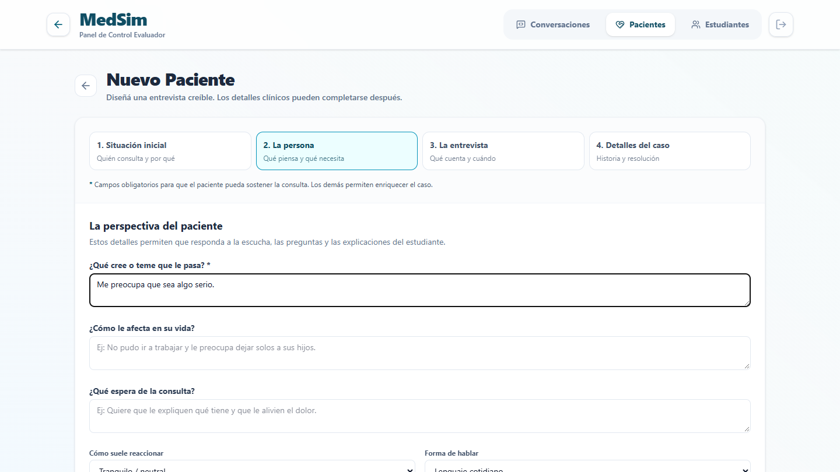
Caso: perspectiva del paciente
Definí qué cree o teme, cómo le afecta el problema y qué espera de la consulta.
10 / 18
Notes:
Captura de la aplicación MedSim local. Los nombres, legajos, identificadores y mensajes de ejemplo se anonimizaron para la capacitación.

Slide 11
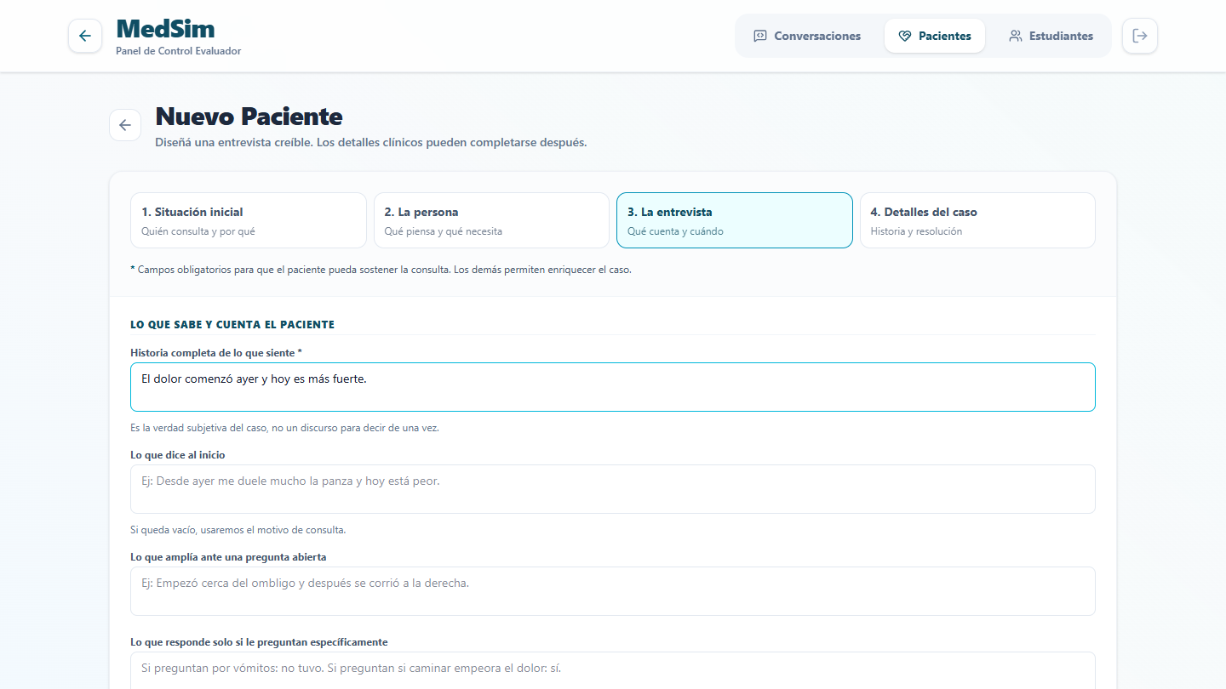
Caso: revelación progresiva
Separá lo que cuenta al inicio, lo que amplía ante preguntas abiertas y lo que responde a preguntas concretas.
11 / 18
Notes:
Captura de la aplicación MedSim local. Los nombres, legajos, identificadores y mensajes de ejemplo se anonimizaron para la capacitación.

Slide 12
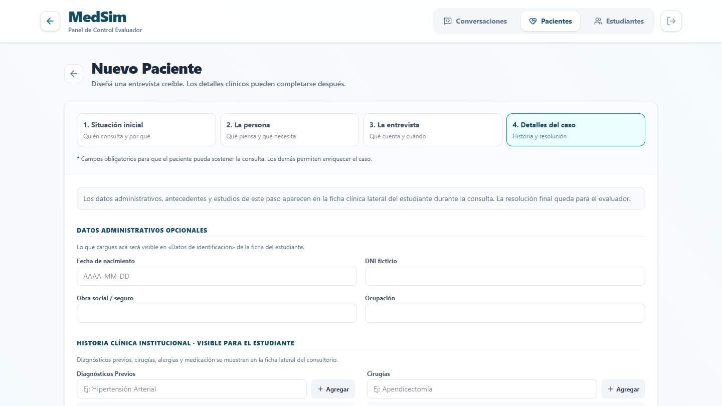
Caso: datos clínicos visibles
Los datos administrativos y antecedentes de este paso aparecen en la ficha clínica del estudiante.
12 / 18
Notes:
Captura de la aplicación MedSim local. Los nombres, legajos, identificadores y mensajes de ejemplo se anonimizaron para la capacitación.

Slide 13
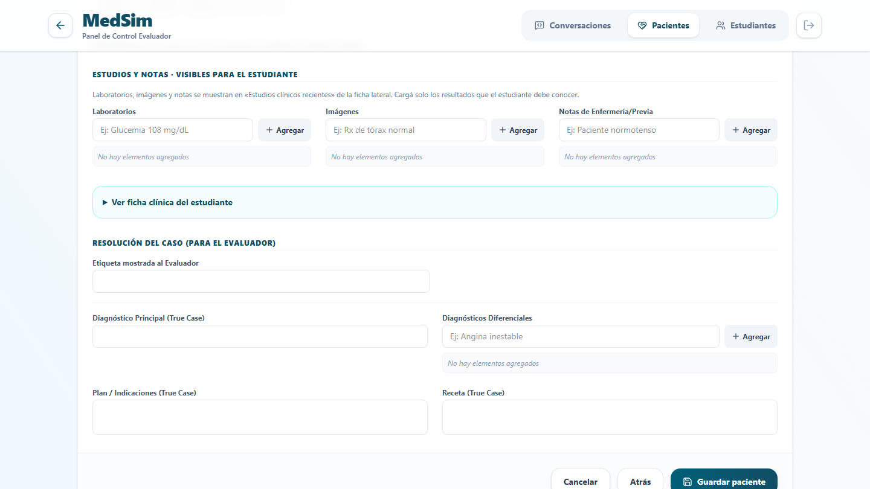
Caso: resolución para el evaluador
Completá diagnóstico y plan. Al terminar el último paso, usá Guardar paciente.
13 / 18
Notes:
Captura de la aplicación MedSim local. Los nombres, legajos, identificadores y mensajes de ejemplo se anonimizaron para la capacitación.

Slide 14
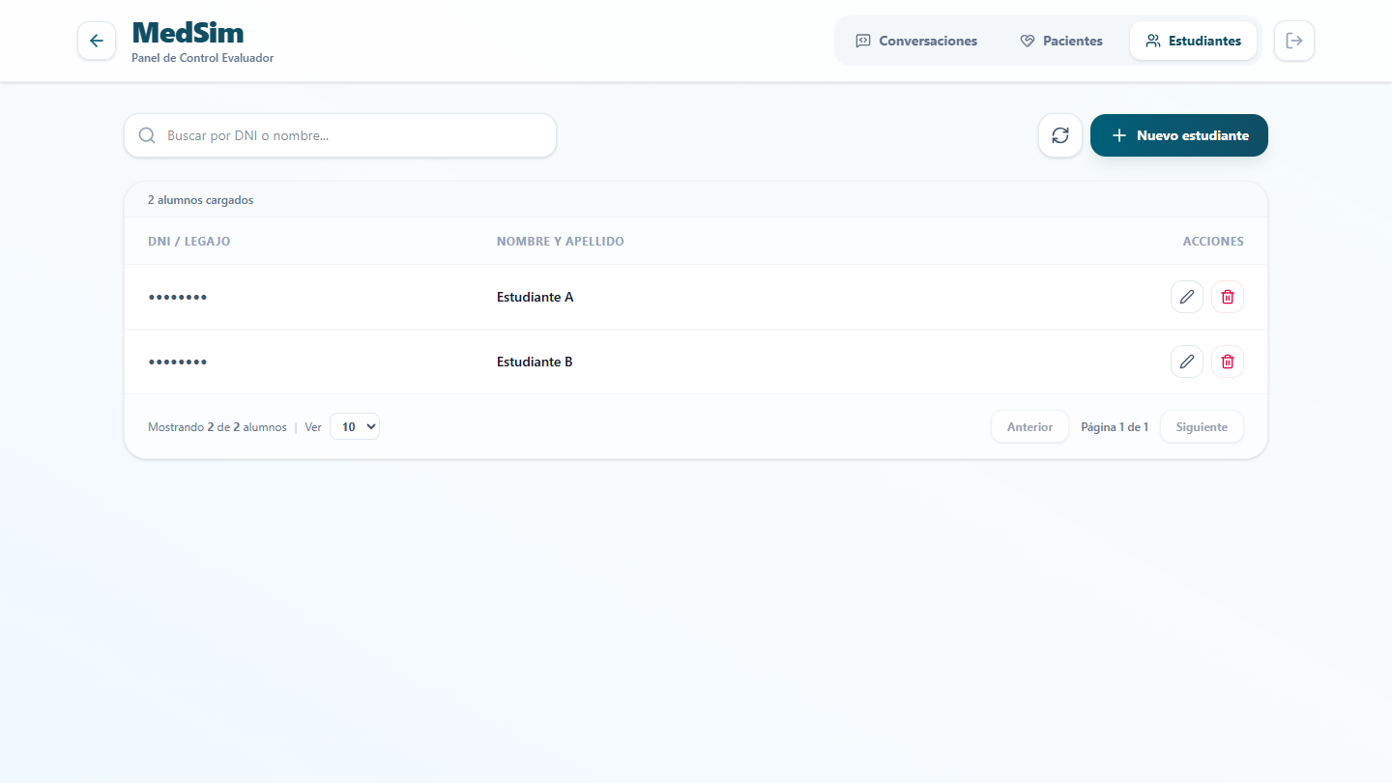
Administración de estudiantes
Revisá el padrón y abrí el formulario de alta desde Nuevo estudiante.
14 / 18
Notes:
Captura de la aplicación MedSim local. Los nombres, legajos, identificadores y mensajes de ejemplo se anonimizaron para la capacitación.

Slide 15
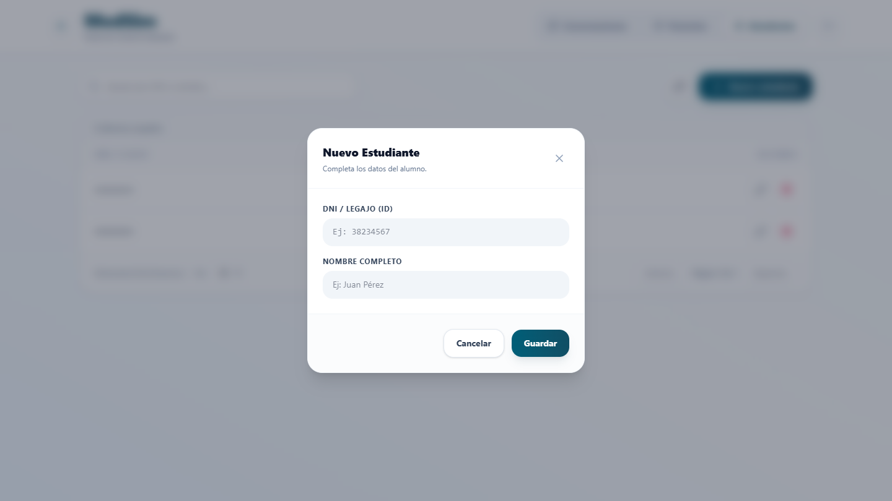
Alta de estudiantes
Registrá el legajo o DNI y el nombre completo antes de guardar.
15 / 18
Notes:
Captura de la aplicación MedSim local. Los nombres, legajos, identificadores y mensajes de ejemplo se anonimizaron para la capacitación.

Slide 16
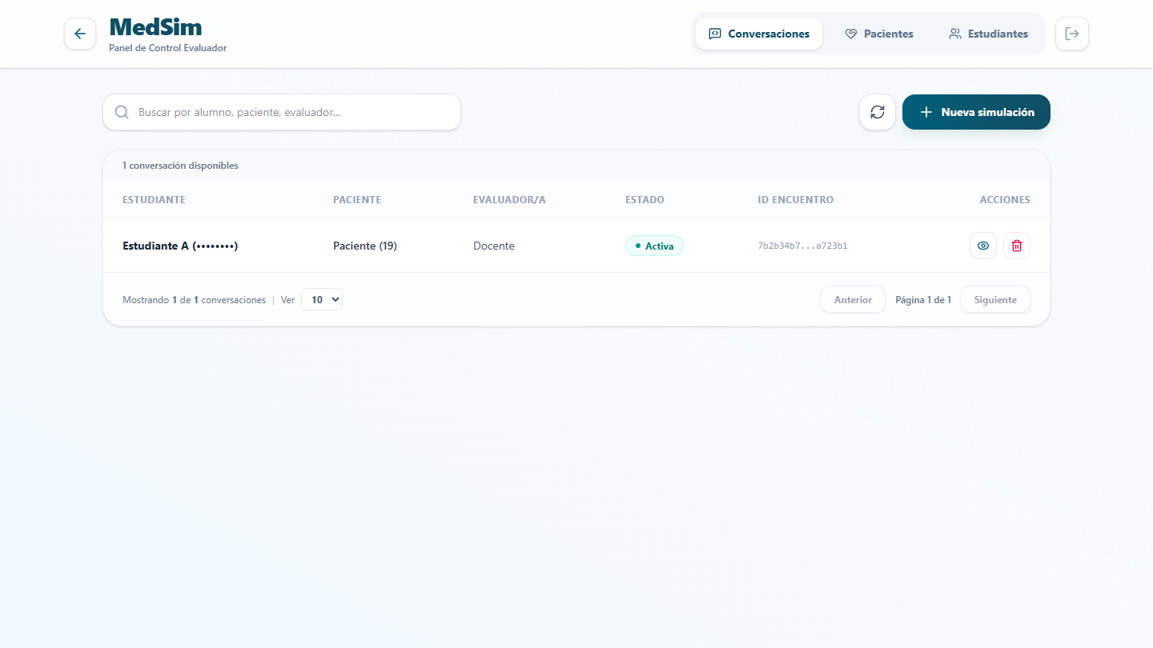
Panel de conversaciones
Consultá el estado de cada simulación y abrí un encuentro para observarlo o evaluarlo.
16 / 18
Notes:
Captura de la aplicación MedSim local. Los nombres, legajos, identificadores y mensajes de ejemplo se anonimizaron para la capacitación.

Slide 17
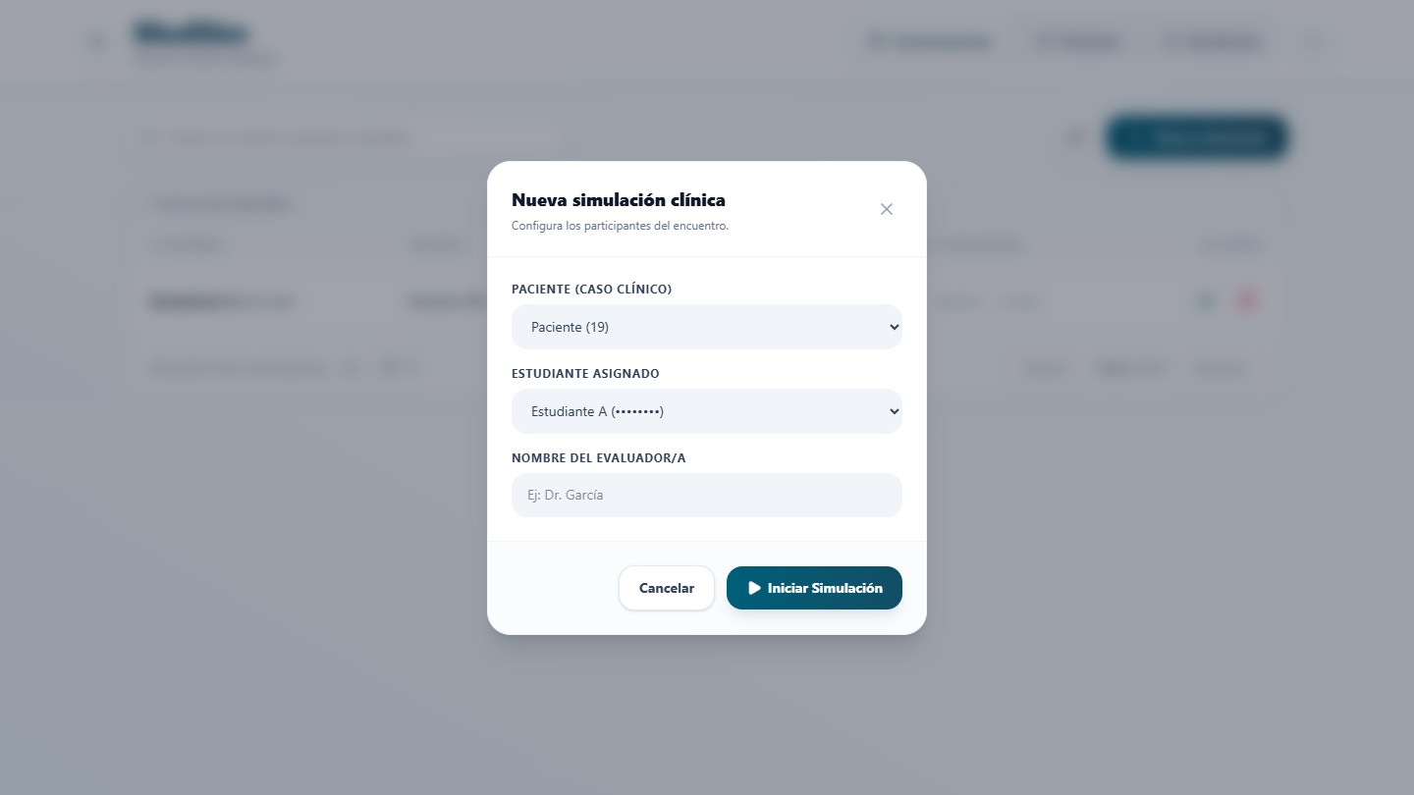
Inicio de una simulación
Elegí paciente, estudiante y evaluador. Iniciar simulación habilita el encuentro.
17 / 18
Notes:
Captura de la aplicación MedSim local. Los nombres, legajos, identificadores y mensajes de ejemplo se anonimizaron para la capacitación.

Slide 18
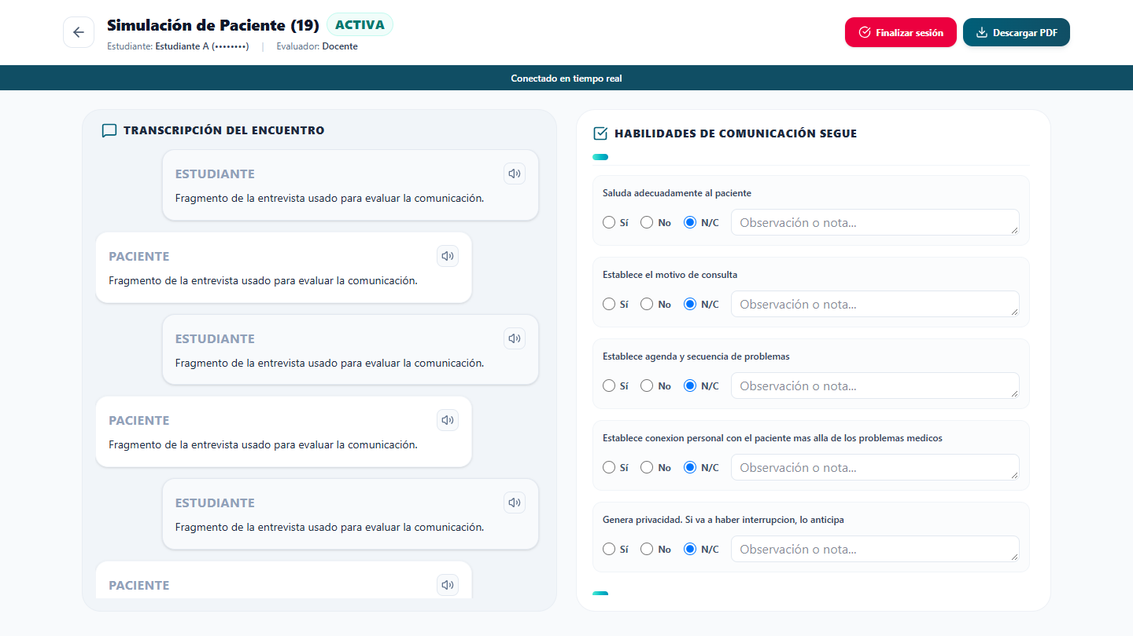
Evaluación estructurada SEGUE
Leé la transcripción, marcá los 25 ítems SEGUE, anotá observaciones y descargá el reporte PDF.
18 / 18
Notes:
Captura de la aplicación MedSim local. Los nombres, legajos, identificadores y mensajes de ejemplo se anonimizaron para la capacitación.

